Slide 1
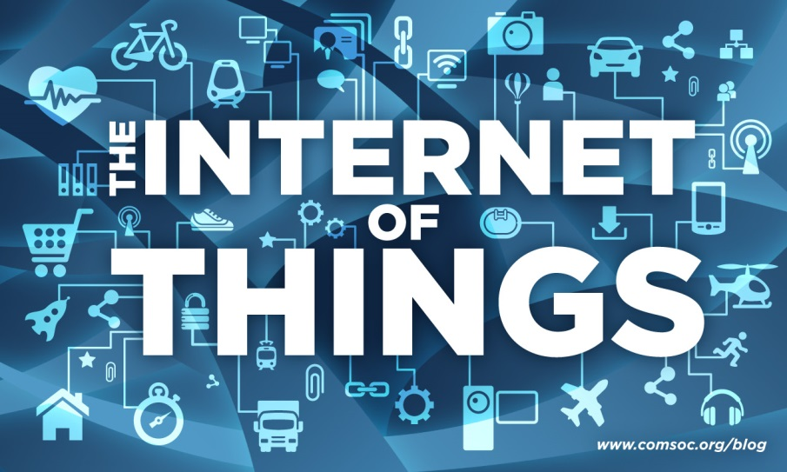
A jövő internete, BMEVITMAV74
BME-VIK és DE-IK közös szabadon választható tárgya
A tárgyak internete
Internet of Things (IoT)
Dr. Vida Rolland
Távközlési és Mediainformatikai Tanszék, BME
2015. tavasz

Slide 2
Tartalom
Mit értünk a tárgyak internetén?
Mire jó?
Útválasztás az IoT-ben
  Az RPL protokoll

Slide 3
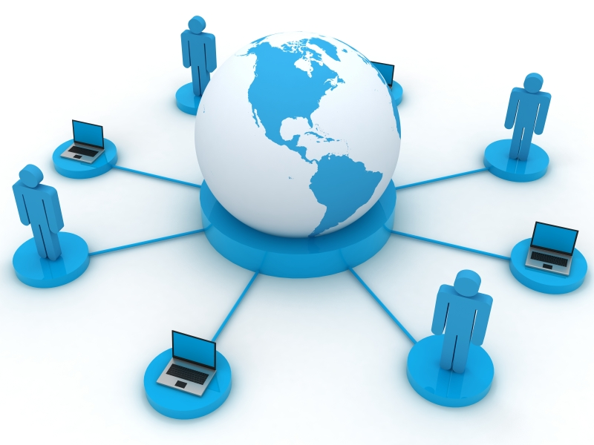
Internet (of People)
A hagyományos Internet is „tárgyakból” áll
  PC-k, szerverek, útválasztók
De a végfelhasználó személyek generálják a tartalmat, adatokat
  Levelek, dokumentumok, weboldalak, fényképek, stb.
Az embereknek korlátos az idejük, a figyelmük és a pontosságuk
  Nem megfelelőek a való világ történéseinek követésére, adatok rögzítésére

Slide 4

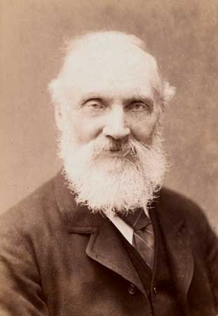
Internet of Things (IoT)
Kevin Ashton (1999)
  MIT Auto-ID, Procter & Gamble
Adatgyűjtés emberi közreműködés nélkül
  Intelligens, egyéni azonosítóval ellátott eszközök
    Szenzorok, okos telefonok, járművek, stb.
  Monitoroznak és kommunikálnak
    A begyűjtött adatok felkerülnek a „felhőbe” (hálózat)
    Elemzés, szűrés, aggregáció, adatbányászat
    Értéknövelt szolgáltatások generálása
Nem a puszta adat az érték, hanem annak feldolgozása
  „Ha meg tudsz mérni valamit, és számokkal ki tudod fejezni, akkor tudsz csak igazán róla valamit” – Lord Kelvin

Slide 5
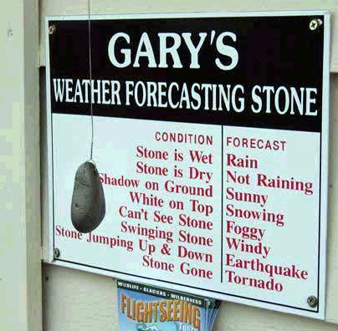
Mit értünk a tárgyak internetén?
”Okos dolgok” hálózata
Mitől „okos” valami?
  Van CPU-ja, memóriája, szenzorokkal érzékeli a környezetet
  Képes kommunikálni

Slide 6
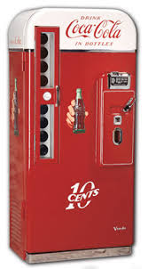
Az első IoT eszköz?
Egy Coca-Cola automata a Carnegie Mellon University-n (1982 !!)
  10 centtel olcsóbb volt mint a többi automata
  Mindenki oda járt, de idegesítő volt a campus másik feléről odasétálni és üresen találni, vagy épp frissen töltött meleg kólával
  4 diák - Mike Kazar, David Nichols, John Zsarnay, and Ivor Durham
    Kössük az Internetre az automatát
  Lekérdezhető az állapota
    Égnek-e a rekeszeknek megfelelő Empty lámpák
    Mennyi idő telt el az utolsó feltöltéstől (lehültek-e már)
  A legnagyobb forgalmú automata egész Pennsylvania-ban

Slide 7
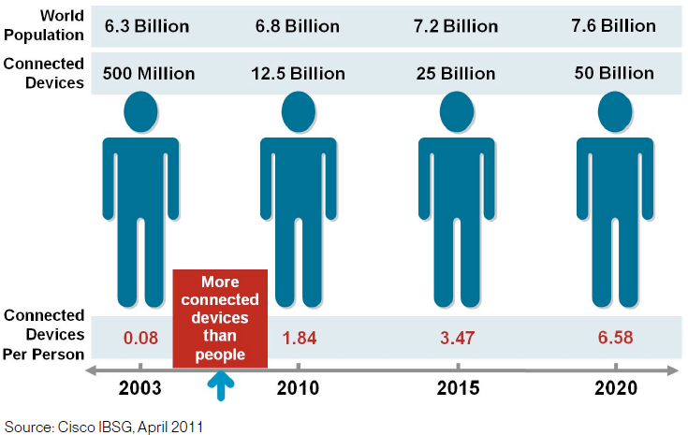
Hány eszköz?
Cisco, Ericsson előrejelzések – 50 milliárd eszköz 2020-ra

Slide 8
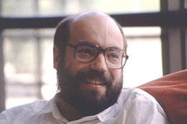
Kapcsolódó fogalmak
Ubiquituous networking / computing
  Mindenütt jelenlevő hálózatok
  Mark Weiser, Xerox Palo Alto Research Center, 1998
Pervasive networks
  Mindent átható, átszövő hálózatok
Everyware
Disappearing computing
Ambient networks and services
  A felhasználót körülölelő hálózatok és szolgáltatások
Internet of Everything (Cisco)

Slide 9
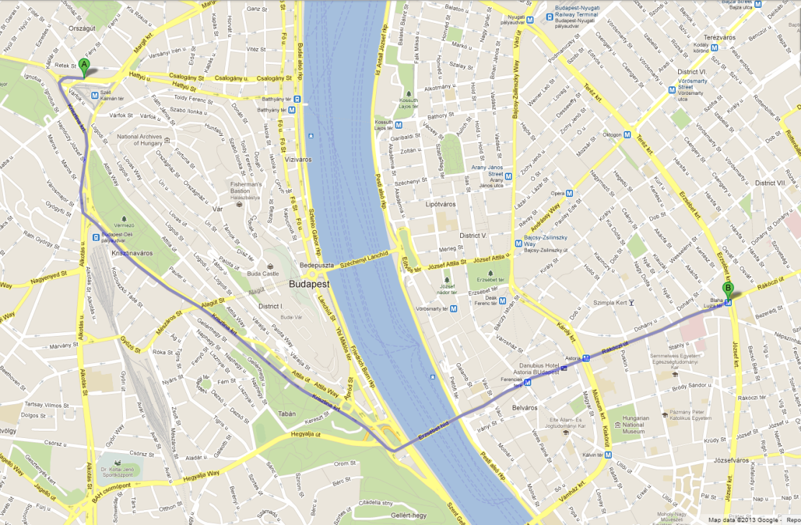
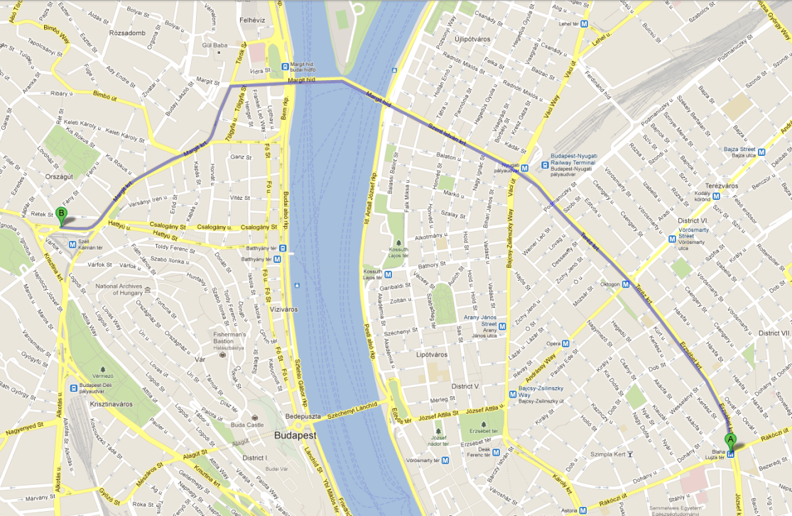
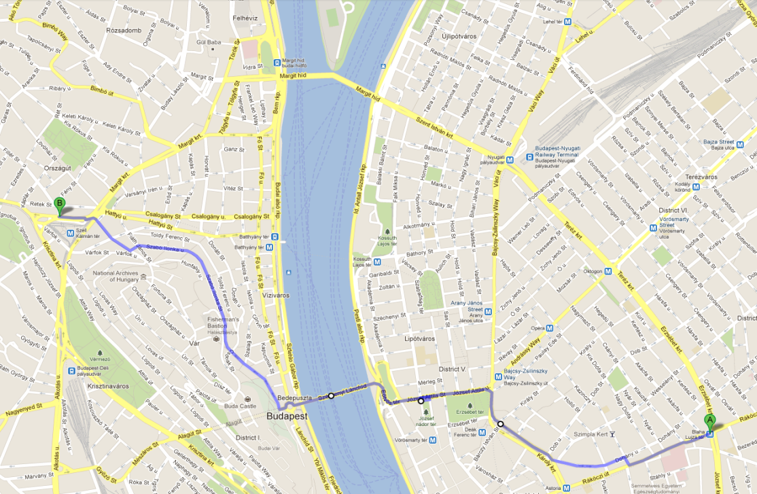
Mire jó?
Kontextus-függő, személyre szabott alkalmazások és szolgáltatások
Merre menjek a Blaháról a Széll Kálmán térre?
  Nem mindig a legrövidebb útvonal a legjobb
  A kontextustól függ
    Éjjel, gyalog - a biztonság a fontos
    Nappal, biciklivel – a legtöbb bicikli sáv
    Csúcsforgalomban, autóval – a legkisebb forgalom
    Csúcsforgalomban, gyalog – a legjobb levegő minőség
    Hideg téli időben, gyalog – a legkevésbé szeles út
    …

Slide 10
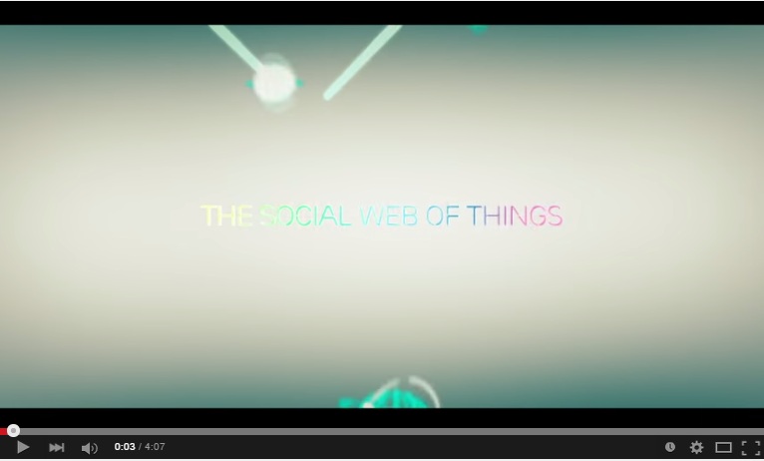
Mire jó?
https://www.youtube.com/watch?v=i5AuzQXBsG4

Slide 11
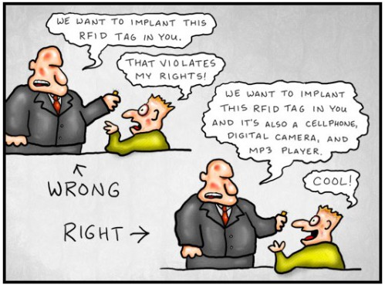
Privacy (gubójog, önnöntér)
Az emberek alapvetően nem szeretik a „Nagy testvért”
Viszont ha hasznos szolgáltatásokat kapnak, elfelejtik a félelmüket

Slide 12
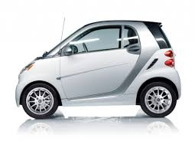
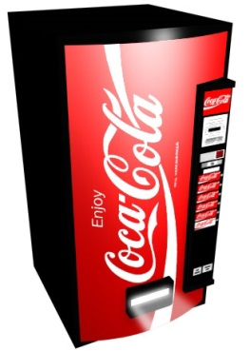
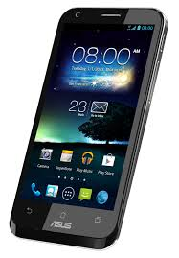
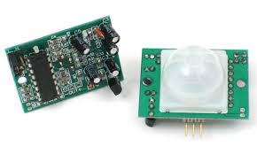
Az IoT kihívásai
Az IoT elemei nagyon heterogének
  Komoly erőforrásokkal rendelkező eszközök
    Okostelefonok, autók, okos kóla automata
    Folyamatos tápellátás, vagy könnyen újratölthető akkumulátor
    Nincs méretkorlátozás
    Nagy számítási kapacitás, sok memória
    Többfajta rádiós vagy vezetékes kommunikációs interfész, közvetlen csatlakozás az internetre
  Korlátozott erőforrásokkal rendelkező eszközök
    Szenzorok
    Korlátozott CPU, memória, nagyon korlátozott energia
    Általában csak egy rádiós interfész, az is alvó állapotban az idő nagy részében
    Nincs közvetlen csatlakozás az Internetre

Slide 13
IoT routing
A korlátozott erőforrású eszközöknek is biztosítani kell a hálózati elérést
  Elküldhessék az adataikat (a felhőbe)
  Lekérdezhetőek legyenek távolról
Többugrásos (multi-hop) kommunikáció és útválasztás (routing)
  A hagyományos routing alkalmazások túl sok erőforrást igényelnek
  Cél a gyors, megbízható adatátvitel
LLN – Low Power and Lossy Networks
  Alapvetően megbízhatatlan kapcsolatok, kis átviteli sebesség, nagy csomagvesztés
    Kis teljesítményű antennák, barátságtalan környezet (eső, hó, fagy, stb.), interferenciák, mobilitás
  Cél az energiahatékonyság, nem a kommunikáció hatékonysága
    Nem gond, ha nincs folyamatos kapcsolat, vagy ha elvesznek csomagok
    Felügyelet nélküli működés éveken keresztül – self-configuration, self-management

Slide 14
IoT routing
Hagyományos hálózatokban ha egy kapcsolat megszakad, gyorsan új útvonalat kell találni
  Minél kisebb legyen a csomagvesztés
  Pl. IP/MPLS Fast Reroute az OSPF-ben
Az LLN-ben a kapcsolatok megszakadása gyakori, de tranziens állapot
  Ha reagálnánk rá, instabillá válna a hálózat, túl nagy jelzésforgalom („control plane overhead”)
Hagyományos hálózatokban nagy adatforgalom (video, VoIP), nincs (igazán) lehetőség pufferelésre ha a kapcsolat megszakad
Az LLN-ben kis adatforgalmak, egy tranziens kapcsolatkiesést könnyen át lehet hidalni puffereléssel vagy lokális átirányítással
  Nem kell a teljes topológiát újrakonfigurálni
Hagyományos hálózatoknál statikus metrikák, az útvonalak stabilitásának biztosítására
Az LLN-ben dinamikus, időben változó metrikák
  A hálózat képes adaptálódni

Slide 15
LLN vs. WSN
Egy vezeték nélküli szenzorhálózat (WSN) egy speciális LLN
WSN | LLN
Homogén hálózat, egyforma szenzorok | Heterogén hálózat, különböző eszközök
Egy adott céllal kihelyezett eszközök, egy adott alkalmazás igényei szerint működnek | Különböző feladatokat végző eszközök, együttműködés csak az internet elérése miatt
P2MP vagy MP2P kommunikáció (a nyelő és a szenzorok között) | P2MP, MP2P és P2P kommunikáció is (két IoT eszköz között)
Általában nincs IP támogatás | IP alapú kommunikáció

Slide 16
RPL – IPv6 Routing Protocol for Low Power Lossy Networks
IETF ROLL WG – Routing Over Low power Lossy (2008)
  RPL protokoll (ejtsd: Ripple) – RFC 6550 (2012)
IPv6-os távolság vektor alapú útválasztó protokoll
  Egy DODAG-ot (Destination Oriented Directed Acyclic Graph) épít
  Több metrikát és megkötést figyelembe vevő objektív függvény (objective function – OF) alapján
  Egyszerre több OF is létezhet, mindegyik alapján más-más DODAG épül
    Pl. 1) A legkisebb ETX* (metrika), de csak titkosított kapcsolatokon keresztül (megkötés)
    2) A legkisebb késleltetés (metrika), de csak napelemes eszközökön keresztül (megkötés)
* ETX – Expected Transmission Count
  A rádiós kapcsolat minőségét mutatja - hányszor kell valószínűleg elküldeni egy csomagot, hogy az hibátlanul megérkezzen
  1 és ∞ között változik, egy várható érték, a múltbeli tapasztalatok alapján
  Mivel az LLN-ben a rádiós kapcsolatok megbízhatatlanok, az ETX érték folyamatosan változhat

Slide 17
DODAG építés
A DODAG építése egy gyökérnél kezdődik – LBR (LLN Border Router)
  Kapcsolódási pont a külvilághoz (internethez)
  Több LBR is lehet a hálózatban
Új ICMPv6 jelzésüzenetek az RPL-hez
  DIO – DODAG Information Object
  DAO – DODAG Destination Advertisement Object
  DIS – DODAG Information Solicitation

Slide 18
DODAG építés
Élek – LLN kapcsolatok
Értékek – pl. ETX
  Az ETX értékek változhatnak
  Átlagot számolva biztosítható a viszonylagos stabilitás
Cél (OF) – minimalizálni az ETX-et
LBR
1
2
3
A
1
B
1
C
1
1
1
F
1
D
4
E
1
1
1
1
G
1
H
I

Slide 19
DODAG építés
Az LBR kiküld szomszédjainak egy DIO üzenetet
  Link local multicast
Az A, B, C csomópontok megkapják, és kezelik
  Egyszerre több DIO-t is kaphatnak több LBR-től
  Az OF és más kritériumok alapján eldöntik, hogy belépjenek-e a DODAG-ba
  Ha igen, akkor az LBR-t szülőnek jelölik
LBR
1
2
3
A
1
B
1
C
1
1
1
F
1
D
4
E
1
1
1
1
G
1
H
I

Slide 20
DODAG építés
LBR
A C csomópont DIO időzítője lejár
C egy multicast DIO üzenetet küld szomszédjainak
Az LBR figyelmen kívül hagyja, mert egy mélyebb csomóponttól (rank) jött
  Rank(LBR) = 0, Rank(C) = 1
  Szükséges a hurkok elkerülésére
B bejegyzi C-t mint egy alternatív DODAG szülő
E belép a DODAG-ba, C-t bejegyzi szülőnek
1
2
3
A
1
B
1
C
1
1
1
F
1
D
4
E
1
1
1
1
G
1
H
I

Slide 21
DODAG építés
LBR
Az A csomópont DIO időzítője lejár
A multicast DIO üzenetet küld szomszédjainak
Az LBR figyelmen kívül hagyja
B bejegyzi A-t alternatív szülőnek
Mivel jobb OF (ETX) érték van az A-n keresztül, ezért B törli az LBR-t és C-t szülői közül
1
2
3
A
1
B
1
C
1
1
1
F
1
D
4
E
1
1
1
1
G
1
H
I

Slide 22
DODAG építés
LBR
A DODAG építés folytatódik…
A DODAG folyamatos karbantartása is történik
1
2
3
A
1
B
1
C
1
1
1
F
1
D
4
E
1
1
1
1
G
1
H
I

Slide 23
MP2P (Multi-Point to Point) forgalom
LBR
MP2P forgalom a DODAG mentén, minden csomópontból az LBR felé
  UPWARD routing
Az LBR kapcsolódhat más hálózatokhoz (az Internethez)
A csomópontok párhuzamosan több DODAG-ban is részt vehetnek
1
2
3
A
1
B
1
C
1
1
1
F
1
D
4
E
1
1
1
1
G
1
H
I

Slide 24
P2MP (Point to Multi-Point) forgalom
Forgalom lefele irányban – DOWNWARD routing
  Routing információt kell kiépíteni
DAO (DODAG Destination Advertisement) üzenetek
  Ha egy csomópont belép a DODAG-ba, küld egy DAO-t a szüleinek
  Kezdeményezheti az LBR is, vagy bármelyik közbenső csomópont a DODAG-ban
    Jelzi a lefele haladó DIO üzenetben
    A DAO időzítők (DelayDAO) úgy vannak beállítva, hogy a DODAG-ban lentebb levő csomópontoknál hamarabb járnak le
  A DAO üzenetben jelzik milyen hálózati prefix érhető el rajtuk keresztül

Slide 25
P2MP (Point to Multi-Point) forgalom
Az LLN csomópontok nem biztos, hogy tudnak tárolni routing bejegyzéseket
  Ha igen – storing mode
    Ha lehet aggregálja a gyerekétől kapott prefixet a sajátjával, és ezt küldi majd tovább
  Ha nem – non-storing mode
    Source-routing: a DAO üzenet tárolja az útvonalat
  Vagy storing mode, vagy non-storing, a vegyes megoldást nem szabványosították
    Bár eredetileg szerepelt az elképzelésekben
  Előnyök és hátrányok
    Storing mode-ban bejegyzéseket kell tárolni, de rövid üzenetek
    Non-storing mode-ban nem kell semmit tárolni, de hosszú üzenetek, sok energia elküldeni őket

Slide 26
P2P (Point-to-Point) forgalom
A DODAG bármely két S (Source) és D (Destination) csomópontja között
  Ha non-storing mode:
    Az S-től fel kell menni a DODAG mentén az LBR-hez
    Az LBR-től aztán source routing a D-hez
  Ha storing mode:
    Az első közös ősnél rögtön a D felé le lehet vágni
LBR
1
2
3
1
1
1
1
1
1
4
1
1
1
1
S
1
D
LBR
1
2
3
1
1
1
1
1
1
4
1
1
1
1
S
1
D

Slide 27
DODAG karbantartása
Grounded DODAG (kicövekelt)
  Egy olyan DODAG mely megfelel egy bizonyos OF-nek, meghatározott metrikákat és megkötéseket figyelembe véve
Floating DODAG (lebegő)
  Egy olyan DODAG mely nem felel meg a követelményeknek
  Átmeneti állapot, ezt a DIO üzenetben lehet jelezni a G (Grounded) bit beállításával
Mi történik ha B és D között a kapcsolat megszakad?
D törli B-t a szülei közül
Mivel D-nek nincs más szülője, egy lebegő (floating) DODAG gyökere lesz
LBR
1
2
3
A
1
B
1
C
1
1
1
F
1
D
4
E
1
1
1
1
G
1
H
I

Slide 28
DODAG karbantartása
LBR
D küld egy multicast DIO üzenetet a szomszédjainak, értesítve őket a változásról
Az I csomópontnak van egy alternatív szülője (E), továbbra is csatlakozik rajta keresztül az LBR gyökerű Grounded DODAG-hoz
Mivel D már nem tagja ennek a DODAG-nak, I törli a szülői közül
1
2
3
A
1
B
1
C
1
1
1
F
1
D
4
E
1
1
1
1
G
1
H
I

Slide 29
DODAG karbantartása
LBR
F nem tud az LBR DODAG-jában maradni (nincs alternatív szülője) ezért marad D-vel a lebegő DODAG-ban
F multicast DIO üzenetet küld a szomszédjainak
G és H szintén követik F-et a lebegő DODAG-ban
1
2
3
A
1
B
1
C
1
1
1
F
1
D
4
E
1
1
1
1
G
1
H
I

Slide 30
DODAG karbantartása
LBR
Kialakult egy lebegő DODAG, melynek D a gyökere
Az LBR-hez kapcsolódó összes útvonalat törlik
A lebegő DODAG megpróbál újra csatlakozni a grounded DODAG-hoz…
1
2
3
A
1
B
1
C
1
1
1
F
1
D
4
E
1
1
1
1
G
1
H
I

Slide 31
DODAG karbantartása
LBR
I küld egy multicast DIO üzenetet
D látja, hogy csatlakozhatna az LBR DODAG-jához rajta keresztül
D elindít egy időzítőt az I csomópontra vonatkozóan
  Időzítő értéke függ az I csomópont mélységétől
  Minél közelebb akar csatlakozni az LBR-hez
1
2
3
A
1
B
1
C
1
1
1
F
1
D
4
E
1
1
1
1
G
1
H
I

Slide 32
DODAG karbantartása
LBR
Tegyük fel, hogy elérhetővá válik a kapcsolat A és F között
A küld egy multicast DIO üzenetet
F látja, hogy tudna csatlakozni a grounded DODAG-hoz A-n keresztül
F elindít egy időzítőt az A csomópontra vonatkozóan
1
2
3
A
1
B
1
C
1
1
1
1
F
1
D
4
E
1
1
1
1
G
1
H
I

Slide 33
DODAG karbantartása
LBR
F időzítője lejár
F csatlakozik a grounded DODAG-hoz A-n keresztül, törli D-t a szülői közül
F küld egy multicast DIO üzenetet
G és H csatlakoznak a grounded DODAG-hoz F-en keresztül
1
2
3
A
1
B
1
C
1
1
1
1
F
1
D
4
E
1
1
1
1
G
1
H
I

Slide 34
DODAG karbantartása
LBR
D látja, hogy csatlakozhatna a grounded DODAG-hoz F-en keresztül is
D elindít egy időzítőt F-re vonatkozóan, a már futó, I-re vonatkozó időzítő mellett.
1
2
3
A
1
B
1
C
1
1
1
1
F
1
D
4
E
1
1
1
1
G
1
H
I

Slide 35
DODAG karbantartása
LBR
Az F-re vonatkozó időzítő hamarabb lejár
D csatlakozik a grounded DODAG-hoz F-en keresztül
A lebegő DODAG megszűnik, hurkok kialakulása nélkül kezeltük a hibát
1
2
3
A
1
B
1
C
1
1
1
1
F
1
D
4
E
1
1
1
1
G
1
H
I

Slide 36
Becsatlakozás
Amikor egy csomópont megjelenik (bekapcsolják, bemozog a területre), vár DIO üzenetekre
  Ha kap ilyeneket szomszédoktól, eldönti hova csatlakozzon
  Ha nem kap semmit, vagy siet, küld egy DIS üzenetet
    DODAG Information Solicitation
    Triggerel DIO üzeneteket ezzel
  Ha nem kap DIO-t, eldönti, hogy egy lebegő DODAG gyökere lesz
    Elkezd multicast DIO üzeneteket küldeni saját maga

Slide 37
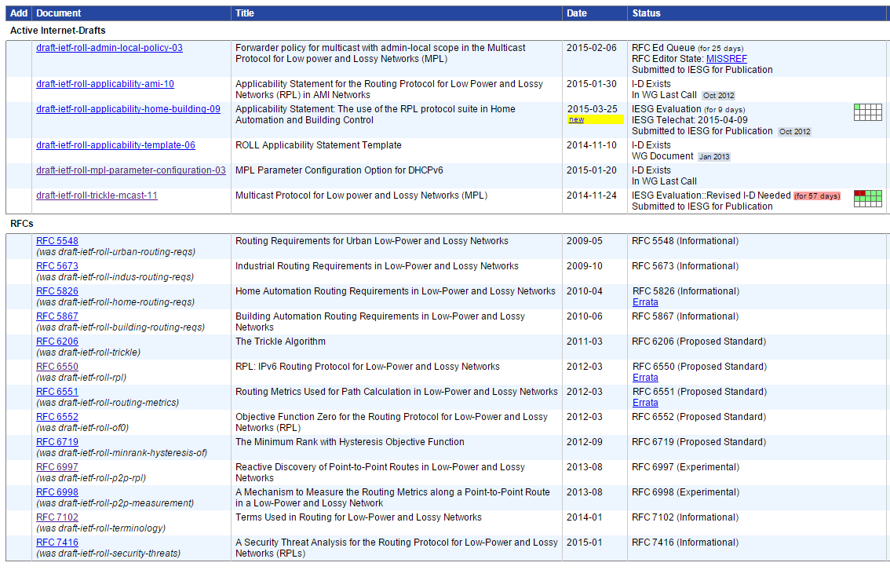
További részletek

Slide 38
IoT vs. Cloud
Tudok adatokat gyűjteni, és kommunikálni. Más feladat?
  Hol tárolom el a begyűjtött nyers adatokat?
  Hogyan dolgozom fel őket?
    Szűrés, aggregálás, korrelációs elemzés, stb. – Big Data
  Hogyan csatolom vissza az információt az IoT-be?
Az IoT eszközök nem tudják hosszú távon tárolni, feldolgozni az adataikat
  Korlátozott memória (RAM, Flash), CPU, energia
De tényleg küldjünk ki mindent a felhőbe?
  A rádiós kommunikáció nagyon sok energiába kerül
  Célszerű egy előfeldolgozást és aggregálást helyben elvégezni
  A mérés és az adatküldés két külön feladat
    Mérni az alkalmazás igényei szerint kell
    Adatküldés az erőforrások alapján optimalizálva

Slide 39
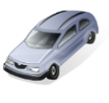


IoT vs. Cloud
Adatok a felhőben, de az IoT tartományban is
Központi adatbázis
Felhő szolgáltatások
Felhasználó / Alkalmazás
keresés / válasz
Proxy
Helyi adatbázis(ok)
Adat
Adat
IoT tartomány

Slide 40
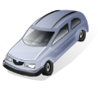
IoT vs. Cloud
Elosztott adatbázis a felhő és az IoT tartomány között
Felhő szolgáltatások
Felhasználó / Alkalmazás
Proxy
keresés / válasz
Elosztott
adatbázis
IoT tartomány

Slide 41
Caching az IoT-ben
Népszerű videók a Youtube-on
  (Lassan) változó népszerűség, de statikus tartalom
  (Viszonylag) könnyű cache-elni
Népszerű weboldalak
  Statikus oldalakat egyszerű cache-elni
  A dinamikus oldalakat nehezebb, általában közvetlenül a szerverről szolgálják ki
Népszerű IoT adatok
  „Milyenek a forgalmi viszonyok jelenleg a Lánchídon?”
  Nehezen cache-elhető, de érdemes
    Nem csak a rádiós erőforrások, de az energia kímélése miatt is
Notes:
A videonal a statikus tartalom azt jelenti, hogy a film tartalma nem valtozik, nem irodik at a Matrix forgatókönyve egyik naprol a masikra. Mondjuk itt is lehet olyat, hogy folyamatosan frissulo tartalom, mondjuk a Baratok közt legutolsó resze, vagy Pink legujabb videoklippje – ezeket lehet cache-elni, és változik folyamatosan az alatta értendő video tartalom, de nem ez az általanos. Ráadásul egy regi Pink veioklip tovabbra is erdekes tartalom lesz, lehet hogy 10 ev mulva is megnezi valaki. A szenzor mereseknel ez kevesbe valoszinu, historikus adatokat csak nagyon aggregalva tarolnak majd, nem egy adott napra, szenzorra lebontav.

Slide 42
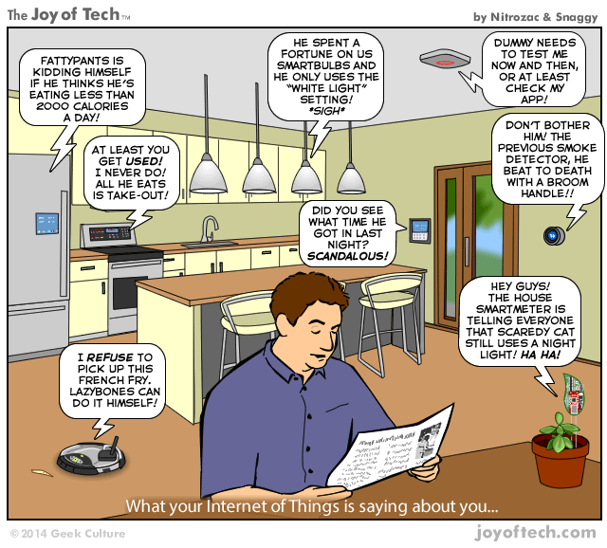
Köszönöm a figyelmet!

